Slide 1
A long time ago in a galaxy far, far away ....

Slide 2

INTER
NOUS
INTER
NOUS
TITLE:カレッジ３ヶ月間を通じて
最後に共有したいこと
Kenta Mikami
Presents

Slide 3
三上はパソコンが使えなかった
それから、エクセルを勉強しパソコンの便利さに気づく
業務で初めてワード、エクセルを扱うも
次第にプログラムに興味をもち
と言われ奮起する。
大学生の後輩に
「けんたさん、それはヤバいっすよｗｗｗ」
居酒屋の社員を始めた際、
ITの世界へ旅立つのであった......
あまりのタイピングの遅さに(指一本で打つ)

Slide 4
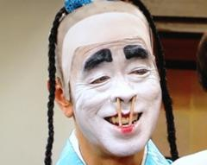
自己紹介
・NAME : 三上 健太
・BLOOD : B型
・BIRTH : 1990/1/19
・SEX : 男かな？
・BIRTH PLACE : 横浜
・HIGHT : 179.6cm
・HOBBY : ギター、変なのとか

Slide 5

目標
目的
見えるもの
具体的
目標のため
見えないもの
ゴール
あきらめることも
抽象的
複数存在する
常に変わらない
ただ１つのもの

Slide 6
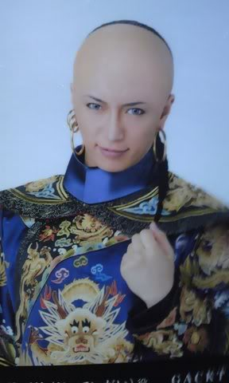
「夢は見るものじゃない
夢は叶える物
夢を叶える、
それは強い意志を貫く事」
GACKT

Slide 7
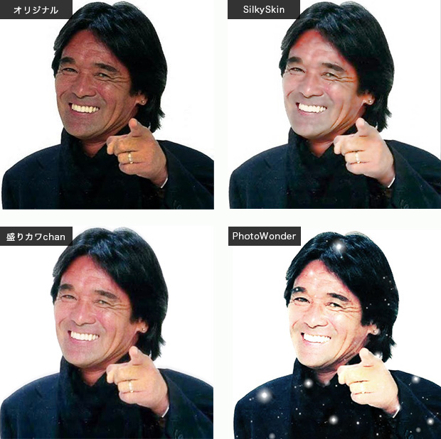
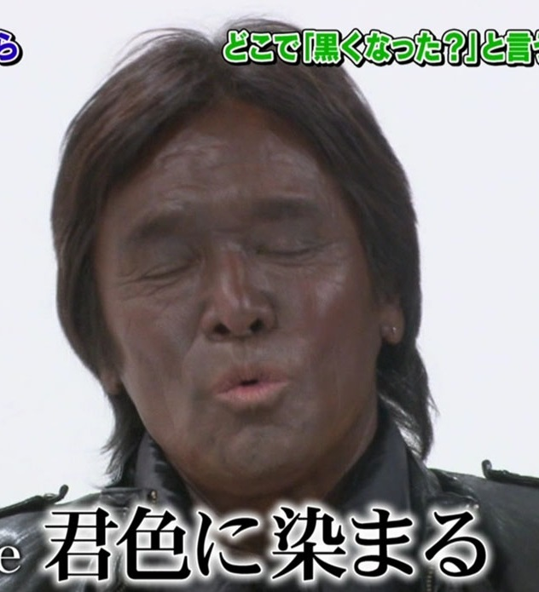
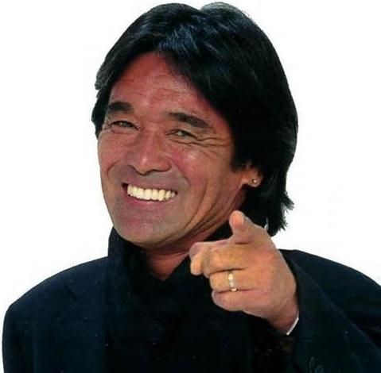
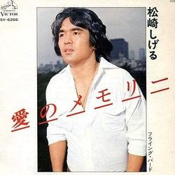
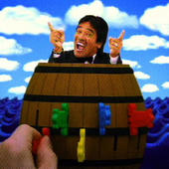
目標達成
成功した自分をイメージできること
口にできないものは
行動・実行に移せない
現状とのギャップを把握すること
PDCAサイクル

Slide 8
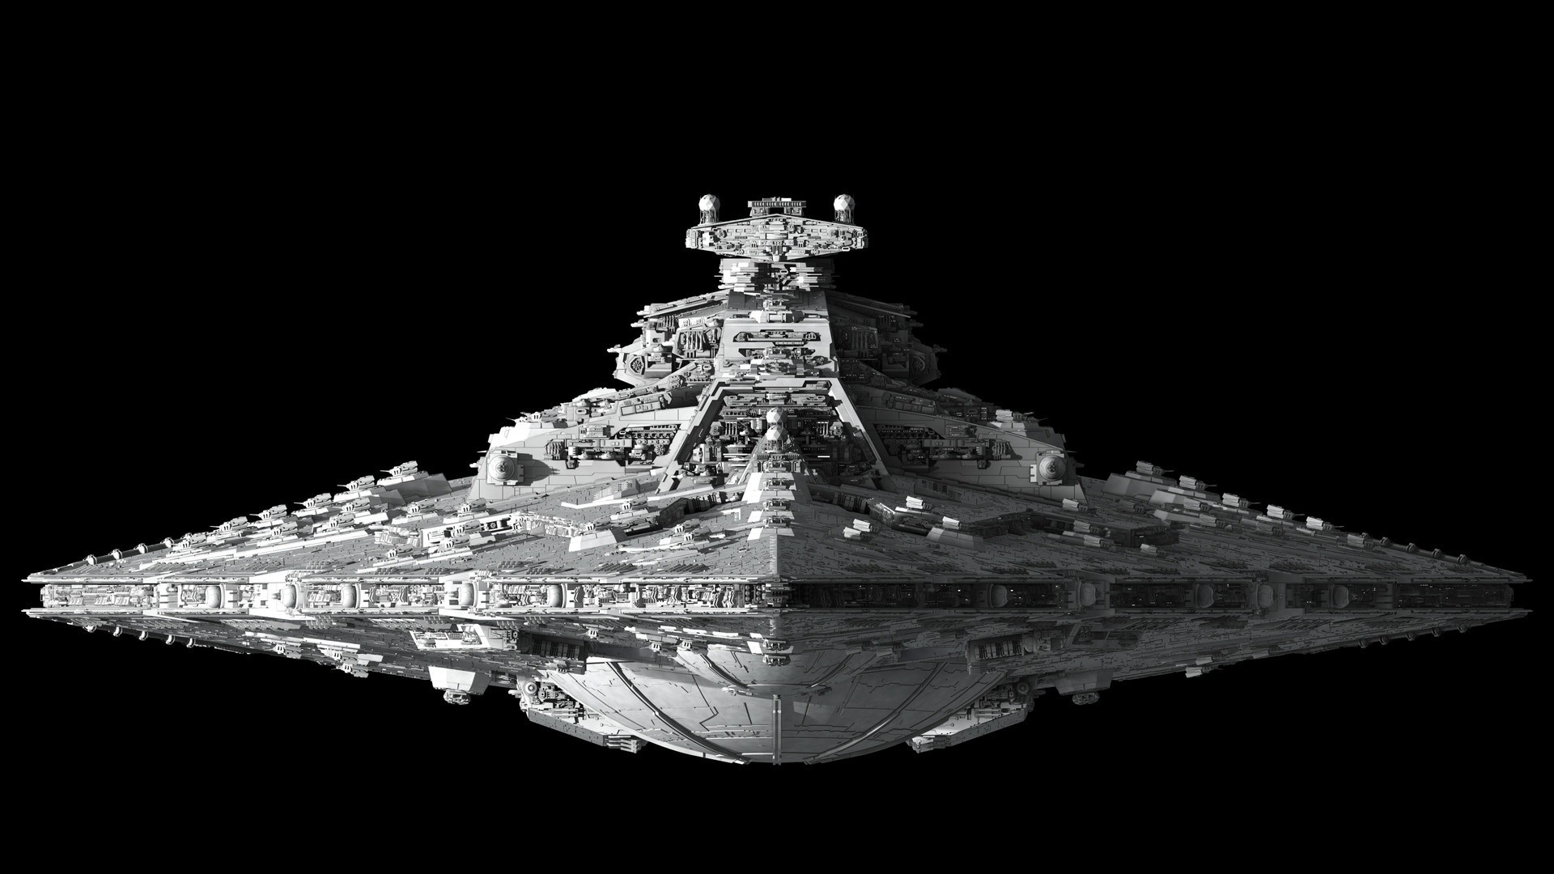
PDCAサイクルとは？
Check
Plan
Action
Do

Slide 9



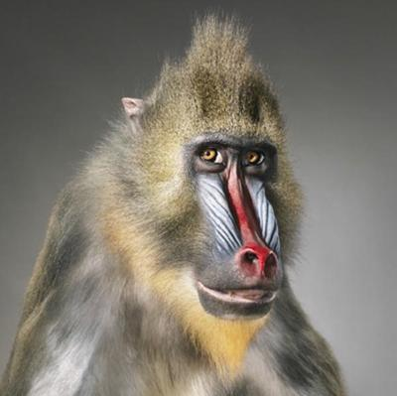
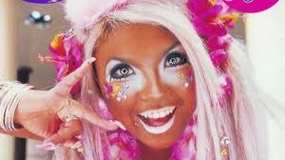
Plan : 計画
Action : 改善
Do : 行動
Check： 検証

Slide 10
Plan
従来の実績や将来の予測などを
もとにして業務計画を作成する
５W１H
when いつ
who 誰が
where どこで
what 何を
how どのように
why なぜ

Slide 11
計画に沿って業務を行う
Do
ひとつひとつこなす
考える前に
まずやること
Do the BEST!
失敗を恐れない
確認しながら

Slide 12
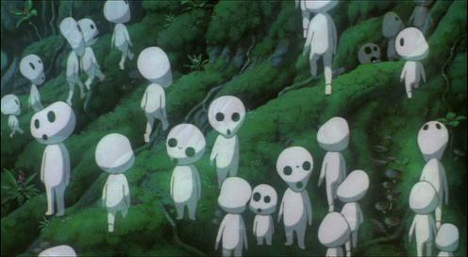
Check
業務の実施が計画に
沿っているかどうかを確認する
見るべきポイントが何なのか
ひたすらやればいいものではない
Do(行動)の途中でも検証をし、
軌道修正が必要なときもある

Slide 13
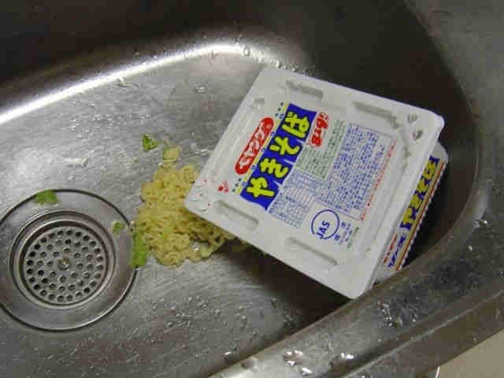
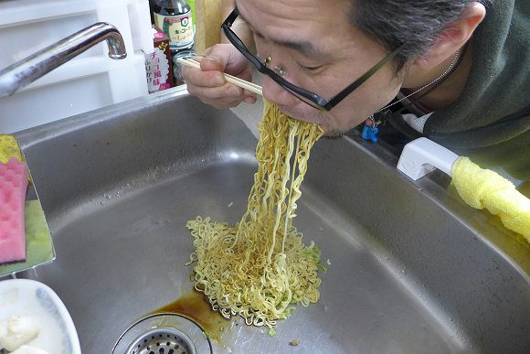
Action
実施が計画に沿っていない部分を調べて処置をする
目標から脱線していないか
なぜそうなったのか
原因と改善案

Slide 14
これからも不安で一杯
安全を
なんだかんだ楽しかった
INTERNOUS
考えることは人間に与えられた特権
結果にコミットさせる
やりたいことは？
健太
ｗｈｙ？ｗｈｙ？ｗｈｙ？
常に考えて行動すること
耳鳴りがする
変わらないもの
道はひとつではない
授業難しかったな
最初は不安で一杯
やりなおしたい？
結果には必ず原因がある
まずはプログラマーになると言う目標を達成し
それぞれの”夢”という目的に進んでほしい。
みんな優しかった
常に向上心を
後悔
夢
近道ほど時間がかかる
お腹すいたな
ロジックを細分化する
安心を
人は求める
０ベース思考
なぜそうしなかったのか
まだ足りない
まずはやる
希望
これから就活
意味のないものはない
マズローの５大欲求
もうカレッジおわりかぁ
信念を貫く

Slide 15
卒業と共に感謝の気持ちを...
以上 ご静聴ありがとうございました。
１１月生
池田 廣大
栗谷 洋
細谷 麻里江
和田 愛子
１２月生
伊佐 亮建
平山 欽一
尾崎 弘幸
中島 慎介
１月生
熊谷 拓樹
大森 香奈
羽田 美紀
広永 球美
北山 知輝
長妻 弘規
栗野 匡史
福田 崇志
２月生
３月生
井上先生
３ヶ月間、本当にありがとうございました！！

Slide 16
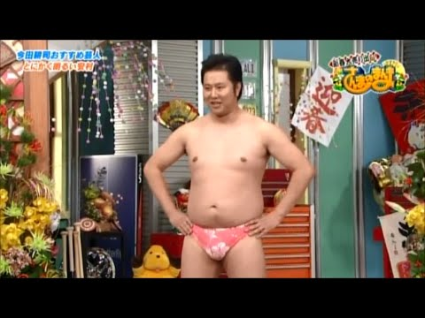
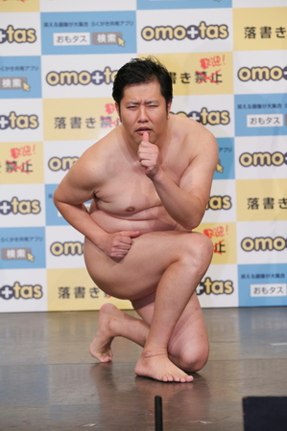
へーーーーーい
安心してください。履いてます。
あれ、、、ネットが繋がらないなぁ
最後に
カレッジの中にも
どれどれ、、、、
履いているのに全裸に見えるポーズがあります
あ！ケーブル抜けてるよ
それでは
よいしょ、、、

